Slide 1

게임프로그래밍
학번 : 2019775054
이름 : 전상훈
날짜 : 2023-11-08
과목 : 게임프로그래밍

Slide 2
목차
코드분석
게임실행
출처

Slide 3
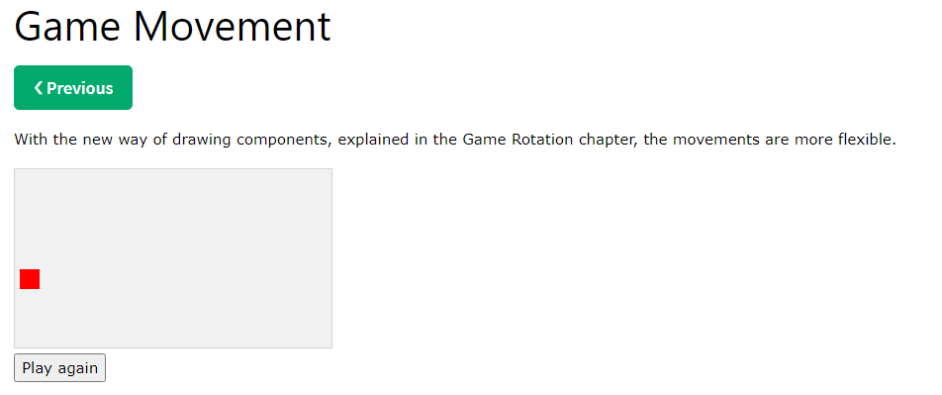
1. 코드분석
Use the Keyboard

Slide 4
1. 코드분석-전체코드
function component(width, height, color, x, y, type) {
this.type = type;
this.width = width;
this.height = height;
this.speed = 0;
this.angle = 0;
this.moveAngle = 0;
this.x = x;
this.y = y;
this.update = function() {
ctx = myGameArea.context;
ctx.save();
ctx.translate(this.x, this.y);
ctx.rotate(this.angle);
ctx.fillStyle = color;
ctx.fillRect(this.width / -2, this.height / -2, this.width, this.height);
ctx.restore();
}
this.newPos = function() {
this.angle += this.moveAngle * Math.PI / 180;
this.x += this.speed * Math.sin(this.angle);
this.y -= this.speed * Math.cos(this.angle);
}
}
function updateGameArea() {
myGameArea.clear();
myGamePiece.moveAngle = 0;
myGamePiece.speed = 0;
if (myGameArea.keys && myGameArea.keys[37]) {myGamePiece.moveAngle = -1; }
if (myGameArea.keys && myGameArea.keys[39]) {myGamePiece.moveAngle = 1; }
if (myGameArea.keys && myGameArea.keys[38]) {myGamePiece.speed= 1; }
if (myGameArea.keys && myGameArea.keys[40]) {myGamePiece.speed= -1; }
myGamePiece.newPos();
myGamePiece.update();
}
</script>
<p>Make sure the gamearea has focus, and use the arrow keys to move the red square around.</p>
</body>
</html>
<!DOCTYPE html>
<html>
<head>
<meta name="viewport" content="width=device-width, initial-scale=1.0"/>
<style>
canvas {
border:1px solid #d3d3d3;
background-color: #f1f1f1;
}
</style>
</head>
<body onload="startGame()">
<script>
var myGamePiece;
function startGame() {
myGamePiece = new component(30, 30, "red", 225, 225);
myGameArea.start();
}
var myGameArea = {
canvas : document.createElement("canvas"),
start : function() {
this.canvas.width = 480;
this.canvas.height = 270;
this.context = this.canvas.getContext("2d");
document.body.insertBefore(this.canvas, document.body.childNodes[0]);
this.frameNo = 0;
this.interval = setInterval(updateGameArea, 20);
window.addEventListener('keydown', function (e) {
e.preventDefault();
myGameArea.keys = (myGameArea.keys || []);
myGameArea.keys[e.keyCode] = (e.type == "keydown");
})
window.addEventListener('keyup', function (e) {
myGameArea.keys[e.keyCode] = (e.type == "keydown");
})
},
stop : function() {
clearInterval(this.interval);
},
clear : function() {
this.context.clearRect(0, 0, this.canvas.width, this.canvas.height);
}
}

Slide 5
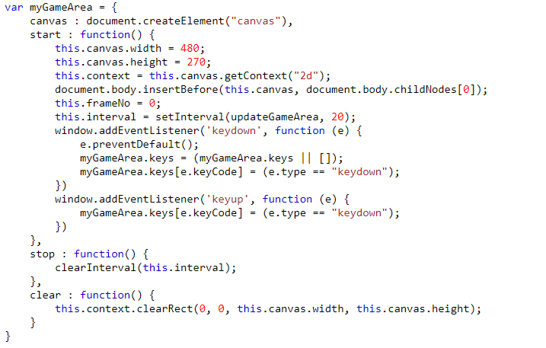
1. 코드분석-myGameArea
canvas : 브라우저에서 제공하는
Canvas API를 이용하여 캔버스를 생성합니다.
start : 게임을 시작하는 함수입니다.
this.context = this.canvas.getContext("2d");
context라는 속성에, 2D 그래픽 컨텍스트를 할당합니다.
이 컨텍스트는 캔버스에 그림을 그리는 데 사용됩니다.
document.body.insertBefore(this.canvas,document.body.childNodes[0]) : 생성한 canvas를 HTML body의 맨 앞에 삽입합니다.

Slide 6
1. 코드분석-myGameArea
this.interval = setInterval(updateGameArea, 20);
20밀리초마다 updateGameArea 함수를 호출하는 타이머를 시작하고, 이 타이머의 ID를 interval 속성에 저장합니다.
window.addEventListener('keydown', function (e)
키보드의 키를 누르는 이벤트에 대한 이벤트 리스너를 추가합니다
window.addEventListener('keyup', function (e)
키보드의 키를 떼는 이벤트에 대한 이벤트 리스너를 추가합니다.

Slide 7
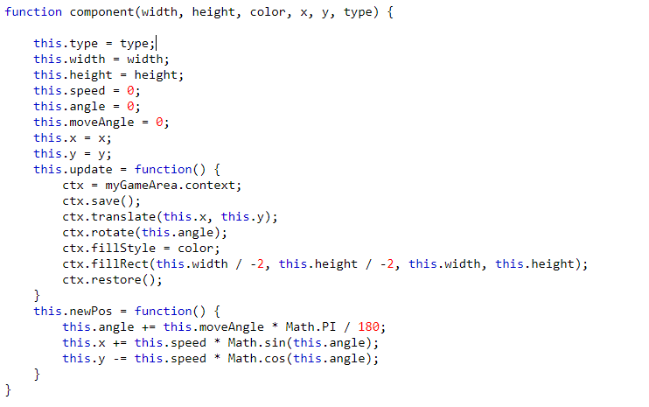
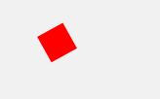
1. 코드분석-component
update 메서드: 객체를 화면에 그리는 역할을 합니다.
newPos 메서드: 객체의 위치를 업데이트하는 역할을 합니다.

Slide 8
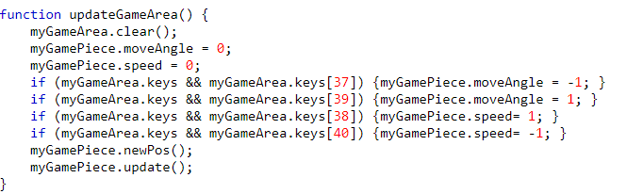
1. 코드분석-updateGameArea
updateGameArea 함수는 게임의 상태를 업데이트하고 화면을 갱신하는 역할을 합니다.
키 입력에 따라 myGamePiece의 이동 방향과 속도를 변경하고,
myGamePiece의 위치를 업데이트하며myGamePiece를 화면에 그리는 작업을 수행합니다.
myGameArea 코드

Slide 9
1. 코드분석-전체동작
웹페이지 로드시 startGame 함수 실행
2. myGamePiece 라는 빨간 사각형 게임요소 생성
3. 캔버스 생성
4. 20ms 마다 updateGameArea 함수 실행되어 지속으로 업데이트

Slide 10
2. 게임 실행

Slide 11
3. 출처
https://www.w3schools.com/
ai.com
https://wrtn.ai/

